Slide 1
Огляд творчості Григіра Тютюнника
Від людини я чекаю завжди чогось хорошого.
Підготувала Манакова Світлана 11-А

Slide 2
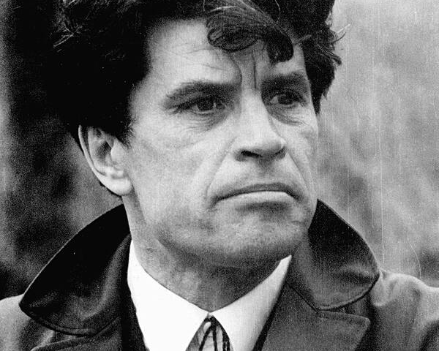
Григір Тютюнник – блискучий новеліст і повістяр, творчість якого вмістилася лише в двох томах. Однак цінність його літературної спадщини вимірюється не обсягом, а змістом і душею письменника.

Slide 3
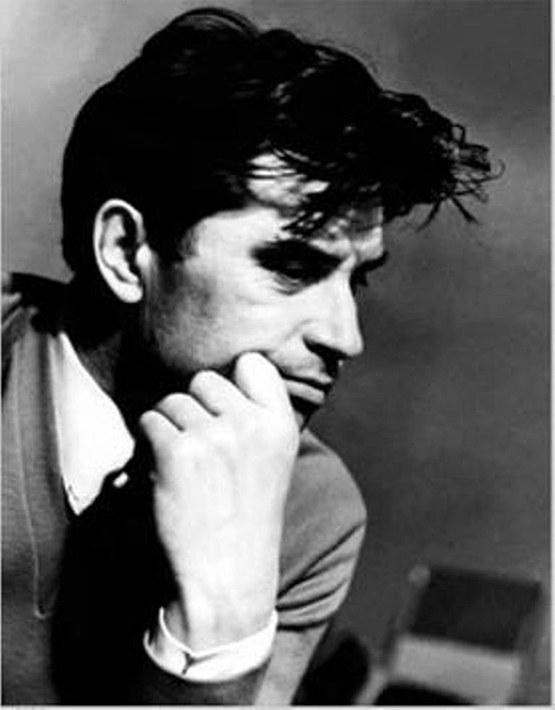
Проблематика його прози глобальна:
добро і зло, гуманізм і моральний вибір, любов і зрада, війна і мир…

Slide 4
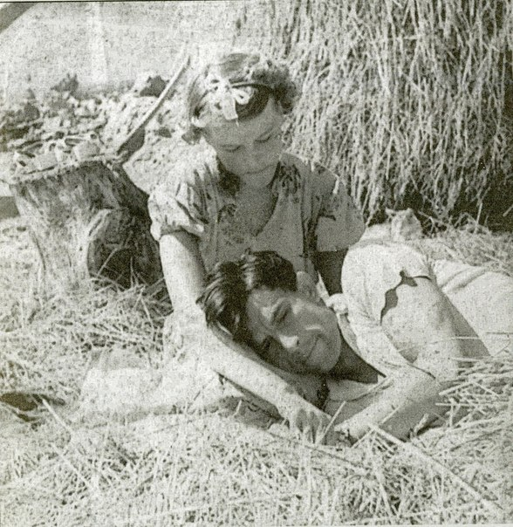


Тема творів
Загальною темою його творів є правдиве зображення дійсності в усій її складності, розкриття в образах героїв рис українського характеру.

Slide 5
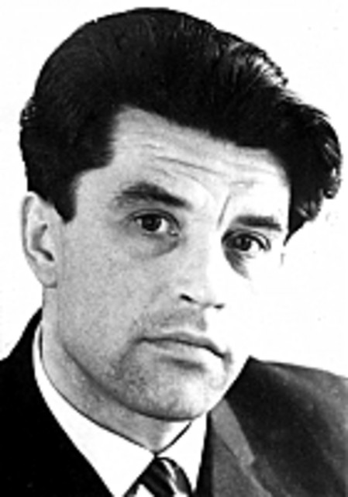
Улюбленим жанром Тютюнника є новела – жанр, що вимагав інтенсивної думки, суворої вимогливості й зосередженості.

Slide 6
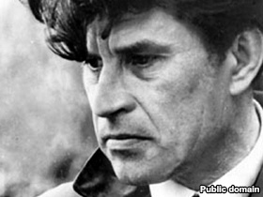
«Я все роблю через деталь», – так пояснював він оригінальність власного стилю.

Slide 7
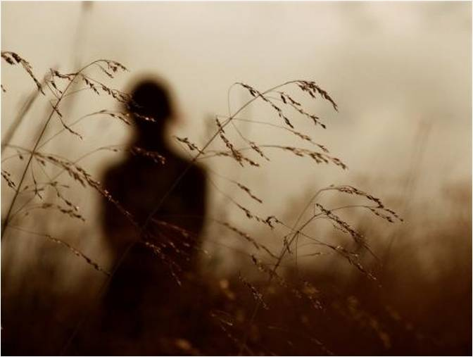
Митець знав, що є в природі проміння того цілющого людського тепла, якого нічим не заміниш. Саме таким теплом пронизаний твір «Три зозулі з поклоном», який має автобіографічні моменти. А поштовхом до написання послужила пісня сліпого бандуриста про нещасливе кохання, про вічне страждання людини.

Slide 8
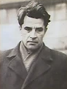
Якось один початківець допитувався у Григора Тютюнника про секрет творчості. І так напосідав, що вивів письменника з рівноваги:
«Слухайте, голубе..Я знаю, що ви із сім'ї, яка ніколи не знала нестатків. Ви ніколи по-справжньому не мерзли на морозі, не обливалися потом від роботи. У вас завжди все було і все є. Відповідно вам здається, що так і у всіх. Вас не кольне в серце, коли побачите побиту життям людину, і не відчуєте її стану.
Пишіть собі те, що пишете...»

Slide 9





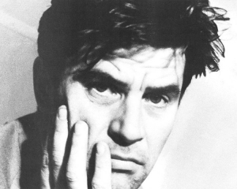
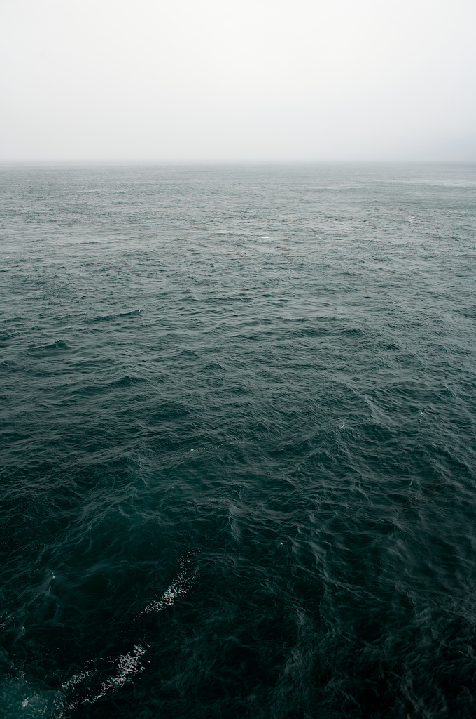
— Ну все ж таки, секрет є?
— Та є! Є! Повна душа болю! Передаю секрет—біль... так ви ж його не візьмете...».

Slide 10
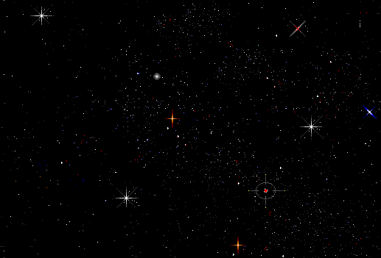

Його новели —це насамперед біль, страждання за людину.
«Іноді я відчуваю людину, як рана сіль»,— писав у щоденнику.

Slide 11
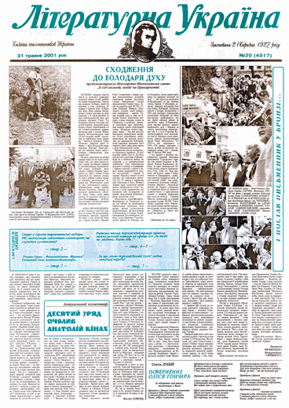
Після закінчення у 1962 році Харківського університету майбутній письменник починає публікації в редакції газети "Літературна Україна". Це перші оповідання "Дивак", новели "Місячні ночі", "На згарищі".

Slide 12
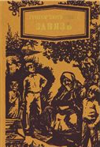

Творчість
У 1966 р. виходить перша книжка «Зав'язь»
1968 р.— «Деревій»

Slide 13






У 70-х «застійних» побачили світ його книги новел | «Батьківські пороги»
 | «Крайнебо»
 | «Коріння»
повісті | «Климко»
 | «Вогник далеко в степу»
збірки для дітей | «Степова казка»
 | «Ласочка»
 | «Лісова сторожка»

Slide 14

Основні збірки його новел і оповідань
«Зав'язь» (1966);
«Деревій» (1969);
«Батьківські пороги» (1972);
«Край неба» (1975);
«Коріння» (1976).

Slide 15
1967 року журнал "Дружба народів" відзначив оповідання Гр. Тютюнника як кращі в своїх публікаціях.
1968 року "Літературна газета" присудила премію за оповідання "Деревій".
За книги "Климко" і "Вогник далеко в степу" Гр. Тютюннику присуджено республіканську літературну премію ім. Лесі Українки.
1989 року його творчість посмертно відзначено Державною премією ім. Т. Г. Шевченка.

Slide 16
